Slide 1
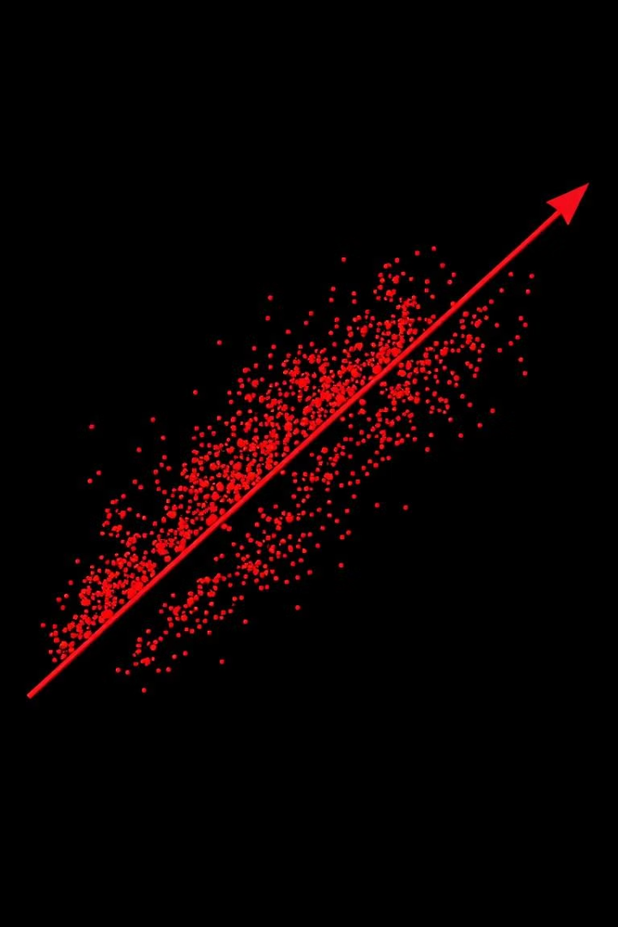

Regresión Logística
Es una herramienta estadística que nos ayuda a predecir si algo va a ocurrir o no, y además nos dice qué tan seguros podemos estar de esa predicción.

Slide 2


Análisis Predictivo
Se analizan diferentes variables para llegar a una conclusión de tipo SI o NO. Por ejemplo, en el caso mencionado en el texto, se usa para predecir si una persona que ya tuvo un ataque cardíaco podría tener un segundo ataque.

Slide 3

¿Qué se necesita?
Es necesario:
La regresión logística:
Datos históricos (llamados "datos de entrenamiento") donde ya sabemos qué pasó.
Analiza cómo cada variable contribuye al resultado final.
Nos da una probabilidad (por ejemplo, "hay un 80% de probabilidad de que esta persona tenga un segundo ataque cardíaco")
Variables que creemos que influyen en el resultado (como edad, peso, nivel de estrés, etc.)
Un resultado que solo puede ser una de dos opciones (sí o no, ocurre o no ocurre.)
No solo nos dice qué podría pasar, sino qué tan seguros podemos estar de esa predicción.

Slide 4



Ventajas
Medicina
La gran ventaja es que nos permite tomar decisiones preventivas. En el ejemplo del texto, la aseguradora puede identificar qué personas tienen mayor riesgo de un segundo ataque cardíaco y ofrecerles programas específicos de prevención antes de que ocurra.

